Slide 1
Муниципальное бюджетное образовательное дошкольное учреждение города Иркутска детский сад № 61
Викторина по рассказам
Виктора Драгунского
Подготовила воспитатель Горбунова Инна Владимировна

Slide 2
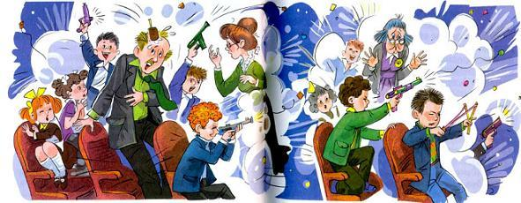
Дениска и его друзья приглашают нас поучаствовать в викторине. Они приготовили для вас интересные вопросы.

Slide 3
1.Назовите фамилию Дениски
Кораблев
Иванов
Денисов
Драгунский

Slide 4
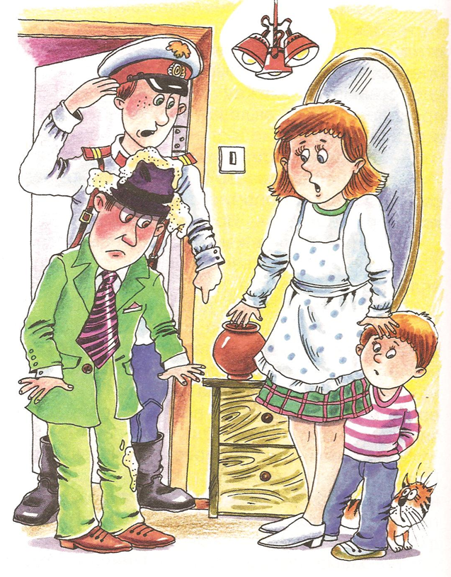
2.Какую кашу сварила мама Дениски в рассказе «Тайное становится явным»?
Манную
Гречневую
Овсяную
Рисовую

Slide 5
3.Как звали лучшего друга Дениски?
Мишка
Павля
Серёжа
Борис

Slide 6
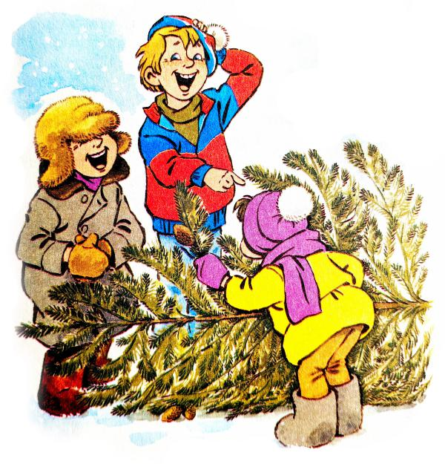
4.Какая буква была заколдована в рассказе «Заколдованная буква»?
Буква «Ш»
Буква «Щ»
Буква «Ч»
Буква «Р»

Slide 7
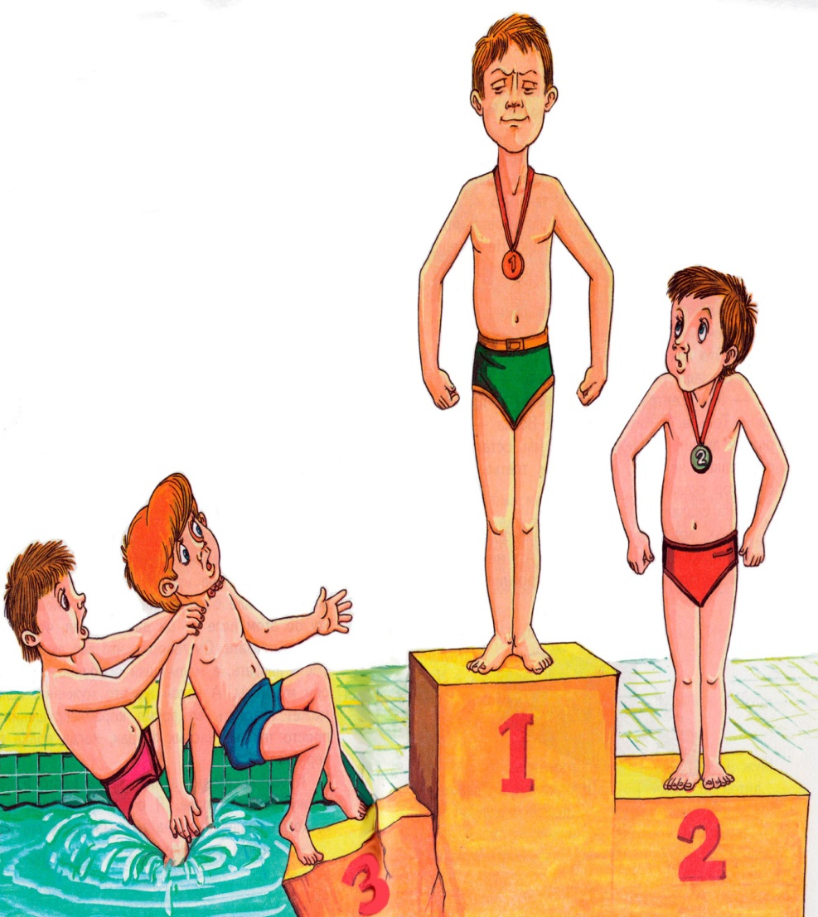
5.Что такое «баттерфляй»?
Дамская шапочка
Вид хода лошади
Друг Дениски
Стиль плавания

Slide 8
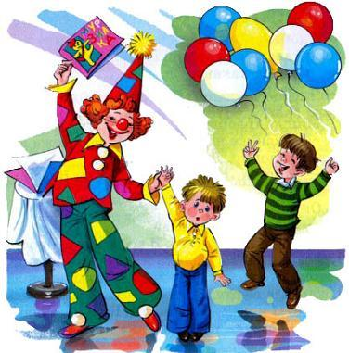
6. Ради какого приза Дениске нужно было поправиться на полкило?
Ради подписки на журнал «Мурзилка»
Ради билета в кино
Ради игры в телефон
Ради похода в цирк

Slide 9
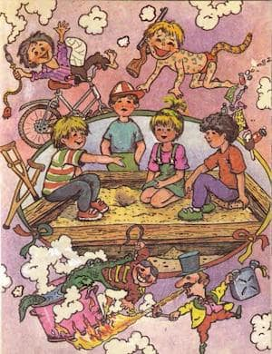
7. Какая болезнь в рассказе "Зелёнчатые леопарды", по мнению Дениски, самая интересная и хорошая?
Ветрянка
Грипп
Корь
Ангина

Slide 10
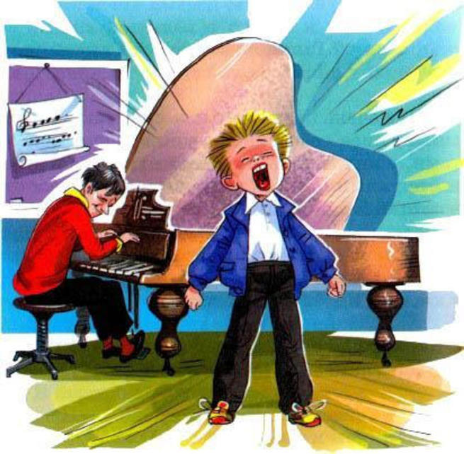
8. Одного из персонажей "Денискиных рассказов " зовут Борис Сергеевич. Так зовут
Папу Дениски
Учителя физкультуры
Соседа Дениски
Учителя пения

Slide 11
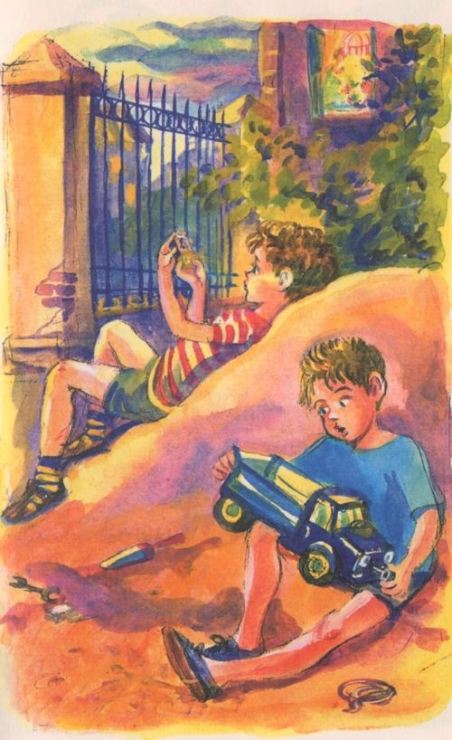
9.На какую игрушку Дениска поменял самосвал?
Живой светлячек
Другой самосвал
Спасательный круг
Мяч

Slide 12
Молодцы, ребята!!!

